Slide 1
Framework BADIR

Slide 2
Business question
Pregunta: Cuantos de los clientes de los socios no podrán pagar el próximo mes?
Con esta pregunta se intenta medir el riesgo de la cartera de clientes, con lo cual se correría el riesgo de perder negocio futuro debido a que Credit One es una empresa que presta servicios de calificación crediticia.
Partes interesadas
Socios Comerciales / Equipo desarrollador de la Aplicación / Equipo Comercial.
Cronograma y Costo:
No representan una probable afectación, ya que se da plena autoridad para resolver el problema.

Slide 3
Analysis plan
Objetivo del Análisis:
Prevenir el riesgo de perdida de negocio
Hipótesis:
El análisis de record credicio es una buena herramienta para prever el no pago de los clientes
Los datos que se tienen son suficientes para probar la hipótesis.

Slide 4
Analysis plan
¿Qué metodología (es) empleará?
Se trabajara con un experto del negocio para realizar las consultas necesarias en el transcurso del proceso planteado a continuación.
Conocer los Datos
Confirmar que los datos son suficientes
Capturar Datos en la Herramienta
Realizar un Análisis Exploratorio
Identificar las posibles preguntas secundarias
Limpiar Datos (Duplicados, Vacios u Otros)
Colocar las Variables en el tipo Necesario
Realizar la Partición de Datos
Modelar y aprobar modelos a utilizar
Plantear Resultados

Slide 5
Data collection
Los datos serán suministrados por el equipo de Credit One
Se deben limpiar los datos revisando los datos nulos, los duplicados y cambiando al tipo de variables correctas de acuerdo al tipo de modelos que se deseen emplear, clasificación o regresión.
Análisis de Componentes Principales en caso de tener muchas variables.

Slide 6
Insights
¿Qué patrones ves en los datos?
La edad de los clientes en su mayoría es menor a 41 años, concentrándose en la mayoría en los 30 años.
El limite creditico llega al 240.000.
La cartera por estado civil esta balanceada entre solteros y casados.
¿Están probadas o refutadas cada una de las hipótesis?
Las hipótesis deben ser comprobadas con el análisis.
¿Cuánta confianza deben depositar las partes interesadas en los resultados?
En el análisis se verificaran diferentes métricas para verificar la exactitud de los resultados

Slide 7
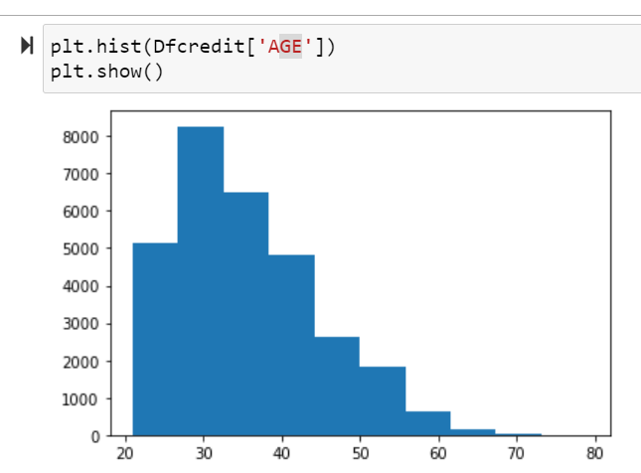
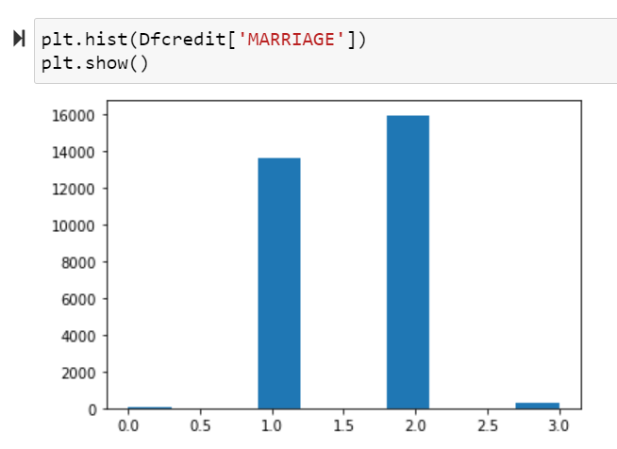
Visualizaciones de Años y Estado Civil

Slide 8
Recommendation
Al final del análisis se presentaran recomendaciones de acuerdo a lo encontrado posterior a pronosticar con los modelos.

Slide 9
Gracias!

